Slide 1
Mindmap in Javascript
Studente/i
Relatore
Correlatore
Jonathan De Boni
Gabriele Zorloni
Vanni Galli
Corso di laurea
Modulo / Codice Progetto
Anno
Ing. Informatica
Progetto di semestre
2018/2019
Committente
Data
Vanni Galli
16 Maggio 2019

Slide 2



Obiettivo
Analizzare funzionamento mindmap
Verificare tool presenti sul mercato
Sviluppare un tool per la creazione di mindmap

Slide 3



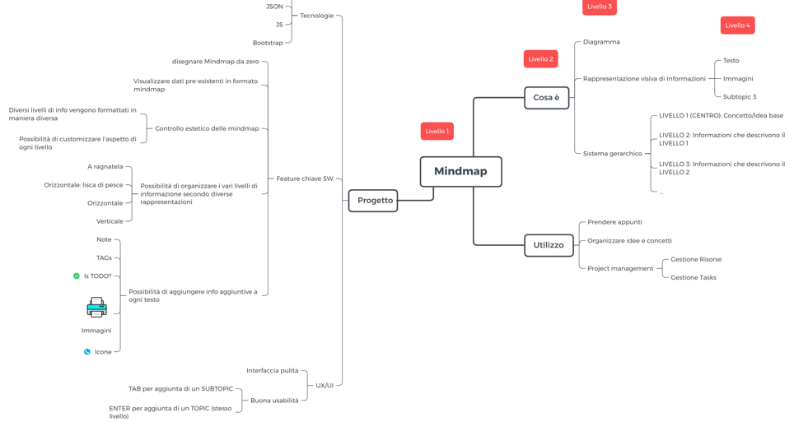
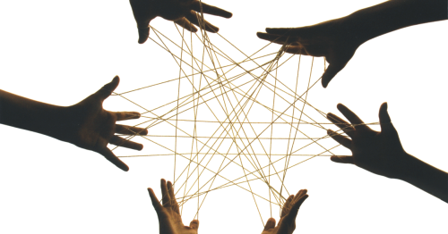
Che cosa è una mindmap?
Forma rappresentativa grafica del pensiero
Solitamente ha una struttura gerarchico-associativa
Modello realizzativo associativo
Utilizzo
Mindmap e strumenti digitali

Slide 4



Analisi alternative presenti sul mercato
Analisi draw.io
Analisi mindmup
Analisi iMindMap

Slide 5





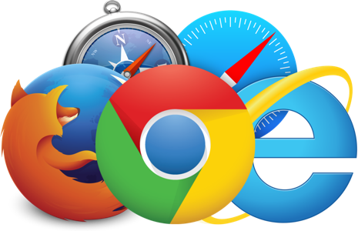
mxGraph – principale libreria Javascript utilizzata
Usata per creazione e manipolazione di grafici
Consente di creare diagrammi interattivi e personalizzabili
Appoggiata da diverse funzioni che consentono di creare l’applicativo desiderato
Molto facile ed intuitiva da utilizzare
Supportata da tutti i browser commerciali
Disponibile anche in linguaggio Java

Slide 6
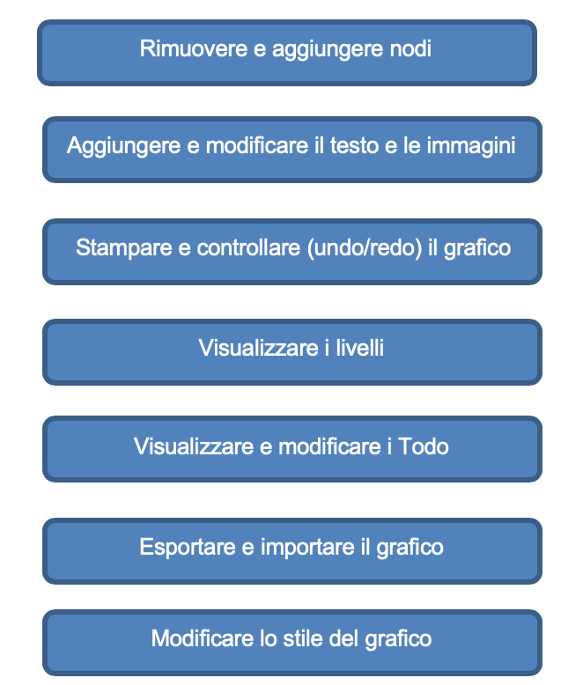


Fase di sviluppo
Adottata metodologia di sviluppo agile, in modo da avere controllo su ogni sprint
Sprint della durata di 1 settimana
Passi Svolti

Slide 7
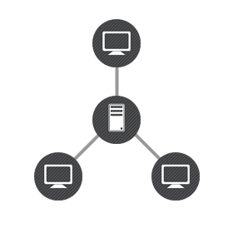
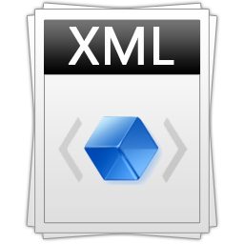

Fase di progettazione
Utilizzo di una architettura client – server
Parte client realizzata attraverso HTML, CSS, Javascript e Bootstrap
Parte server realizzata attraverso PHP
Comunicazione tra client e serve tramite trasmissione file XML con PHP

Slide 8
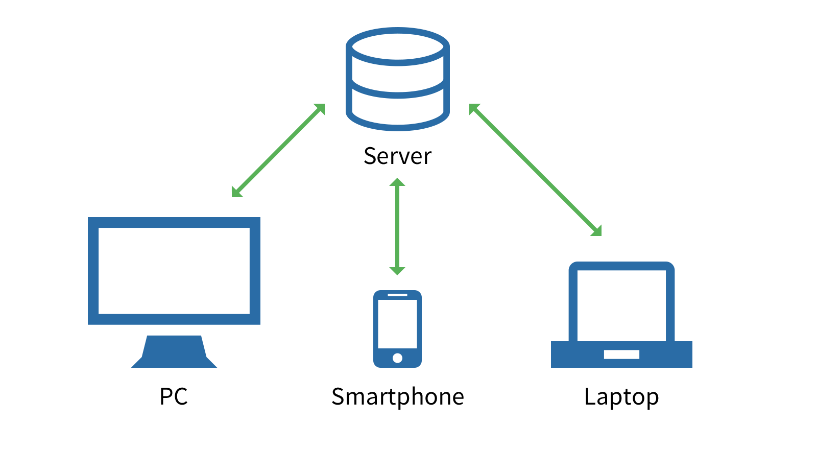


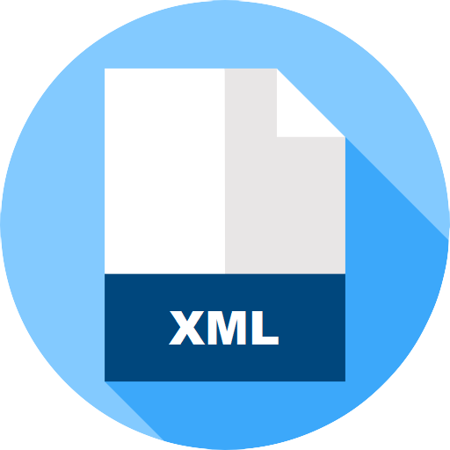


Architettura client - server
Parte cliente permette di creare e modificare il contenuto della mindmap
Parte client indipendente dalla implementazione del server
Parte server permette di salvare e caricare file in formato XML, funzionamento anche per immagini
Upload.php: permette di caricare immagini
Reader.php: permette di caricare file xml
Gestione della sicurezza

Slide 9
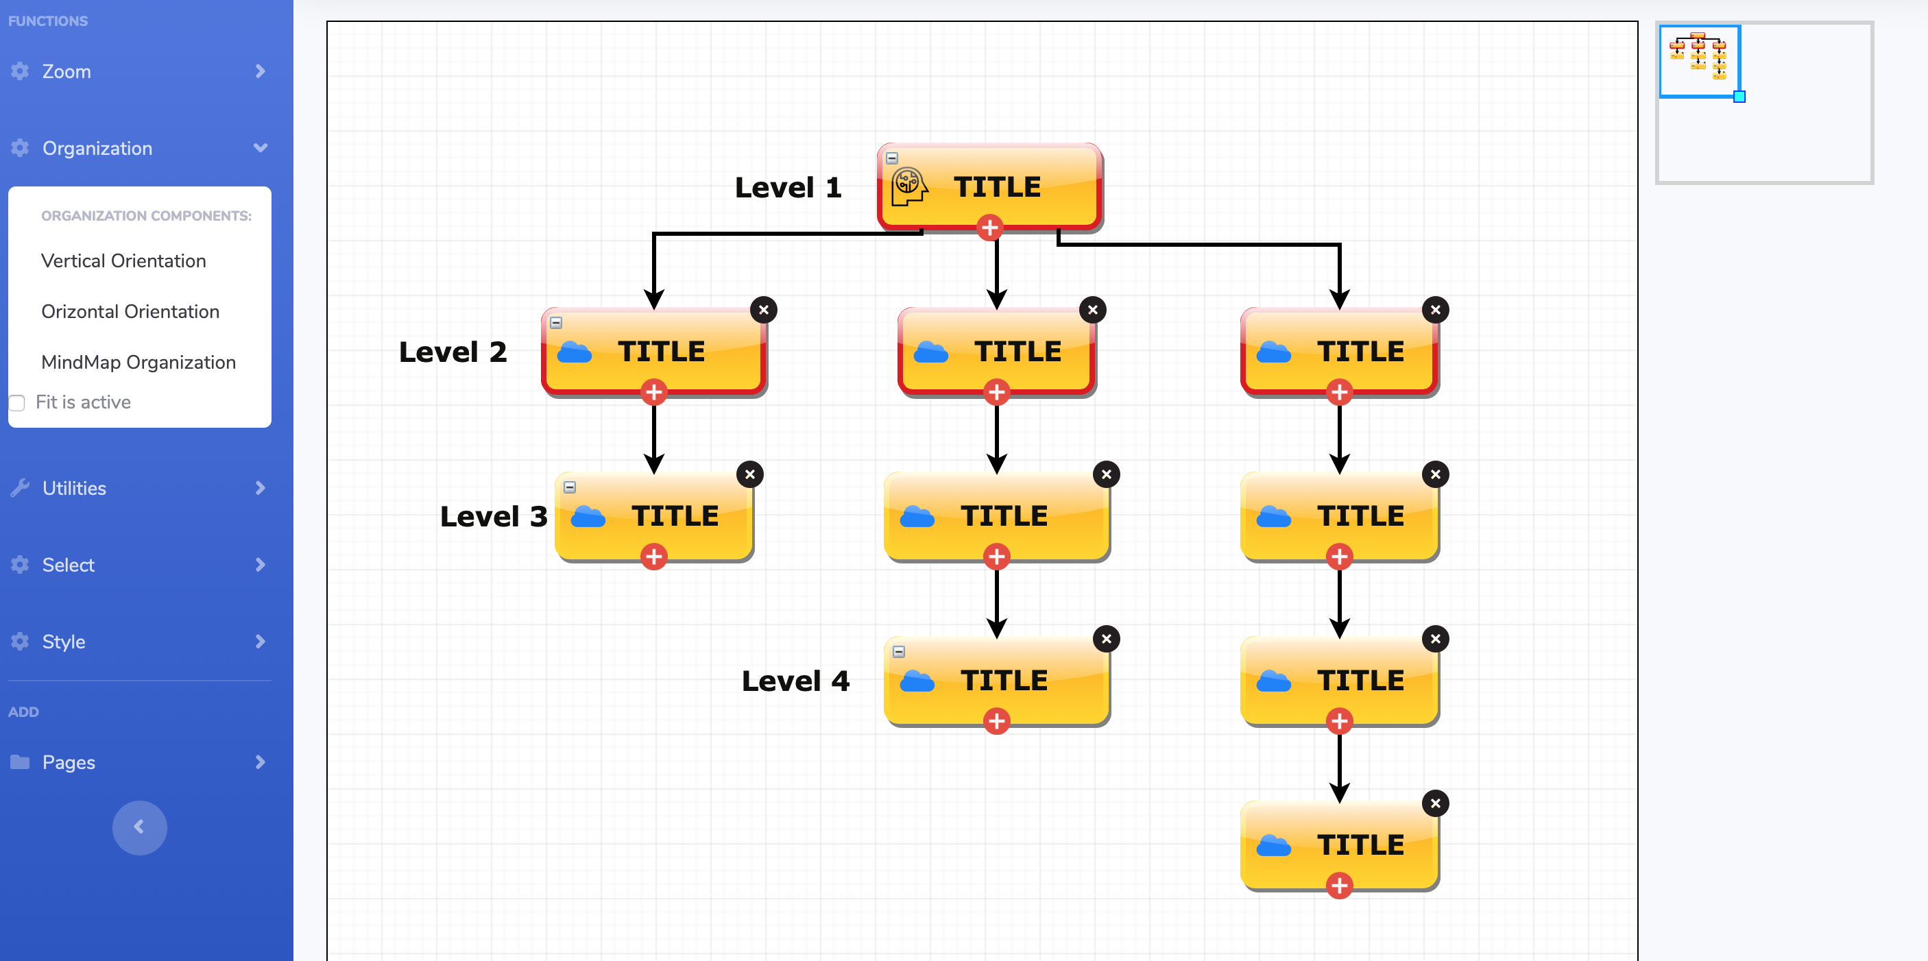
Dettaglio interfaccia applicativo

Slide 10
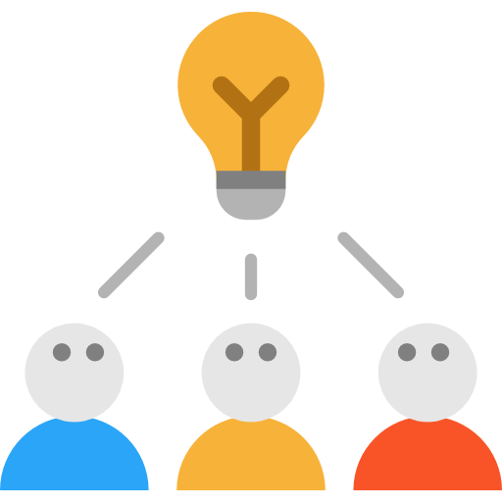



Conclusioni
Approfondite tematiche legate a JavaScript
Scoperta utilità mindmap all’interno di progetti ed idee
Sviluppi futuri:
- Aggiungere la possibilità di salvare il proprio lavoro su Dropbox e Google Drive
- Aggiungere la possibilità di registrarsi per personalizzare l’esperienza di ogni utente

Slide 11
Presentazione applicativo

